Slide 1
Python Funkcijas
Mācību materiāls
Klāvs Auznieks 2PT

Slide 2
Kas ir funkcija?
Funkcija ir koda bloks, kas tiek izpildīts tikai tad, kad to izsauc.
Funkcijai var nodot datus, ko sauc par parametriem.
Funkcija var atgriezt datus kā rezultātu.

Slide 3
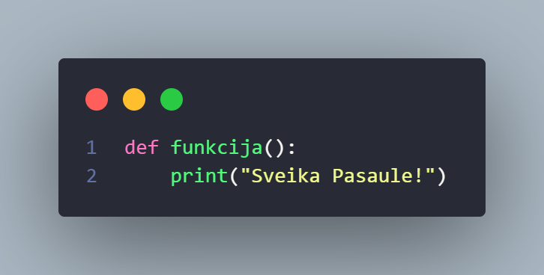
Funkcijas Python valodā
Veidot funkciju Python valodā, atšķirībā no citām valodām , ir ļoti viegli!
To var izveidot , izmantojot atslēgas vārdu «def » un tad iedodot funkcijai nosaukumu , nobeidzot to ar iekavām un kolu. Piemēram, def funkcija():

Slide 4
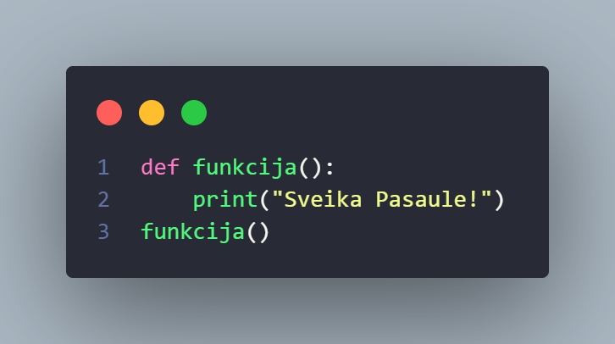
Funkcijas izsaukšana
Lai izsauktu funkciju jāieraksta funkcijas nosaukums un iekavas aiz tā.
Šis kods izvadīs tekstu «Sveika Pasaule!»

Slide 5
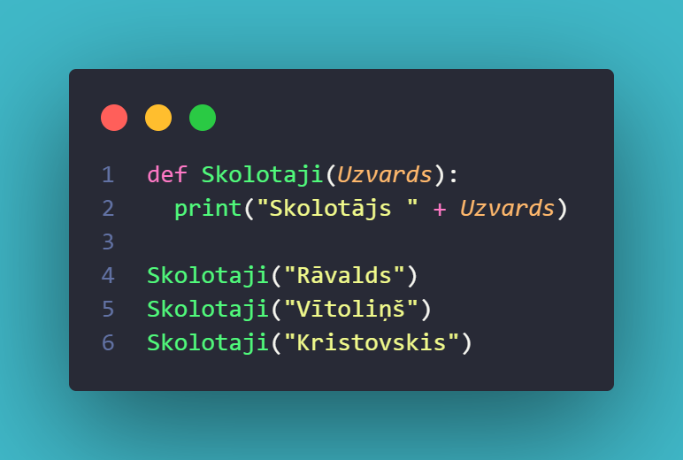

Argumenti
Informāciju funkcijām var nodot kā argumentus.
Argumenti tiek norādīti pēc funkcijas nosaukuma , iekavās. Argumentu daudzums ir neierobežots ; tos var veidot tik , cik vēlas — tos atdala ar komatu.
Argumentus bieži vien saīsina uz " args "

Slide 6
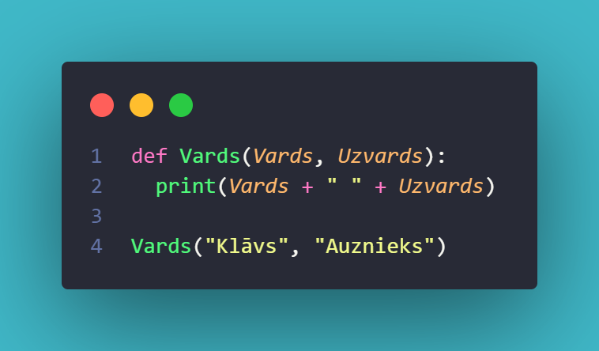
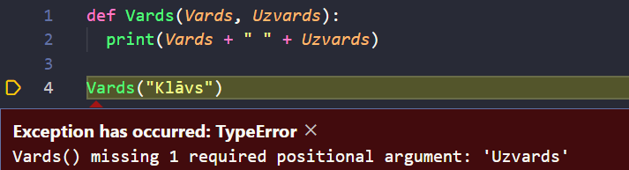
Argumenti
Funkcijas ir jāizsauc ar pareizu argumentu daudzumu. Piemēram, ja funkcija sagaida 2 argumentus, tad tev arī jāiedod 2 argumentus , ne vairāk, ne mazāk.
Ja šim kodam būtu iedots tikai viens arguments , kods nestrādātu.

Slide 7
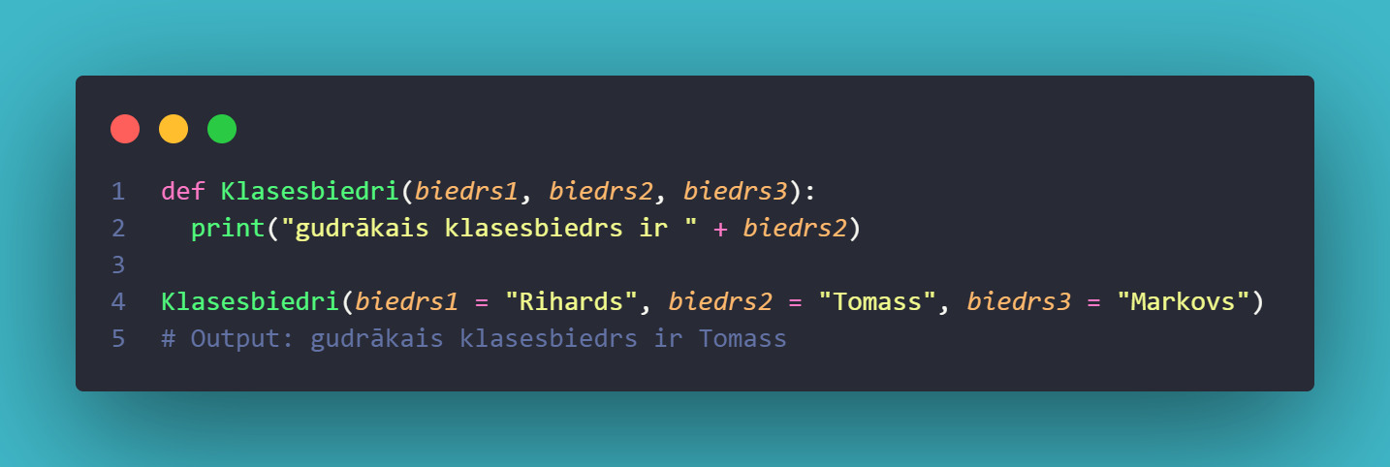
Argumenti
Ja nevēlies , lai secība ir svarīga , var definēt vairākus argumentus un katram piešķirt vērtību.

Slide 8
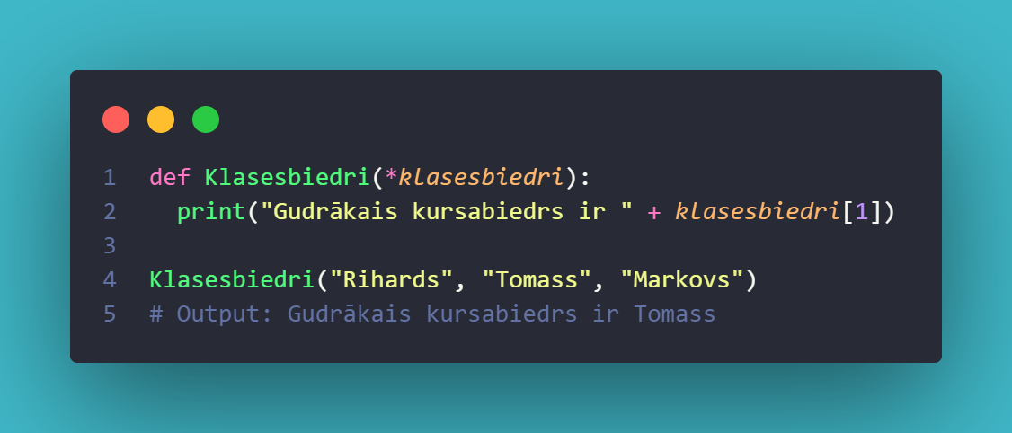
Patvaļīgs Argumentu Skaits
Ja nav zināms , cik argumentus nodosi funkcijai, tad funkcijas definīcijā pirms parametra nosaukuma jāraksta «*».
Patvaļīgos argumentus bieži saīsina uz «*args »

Slide 9
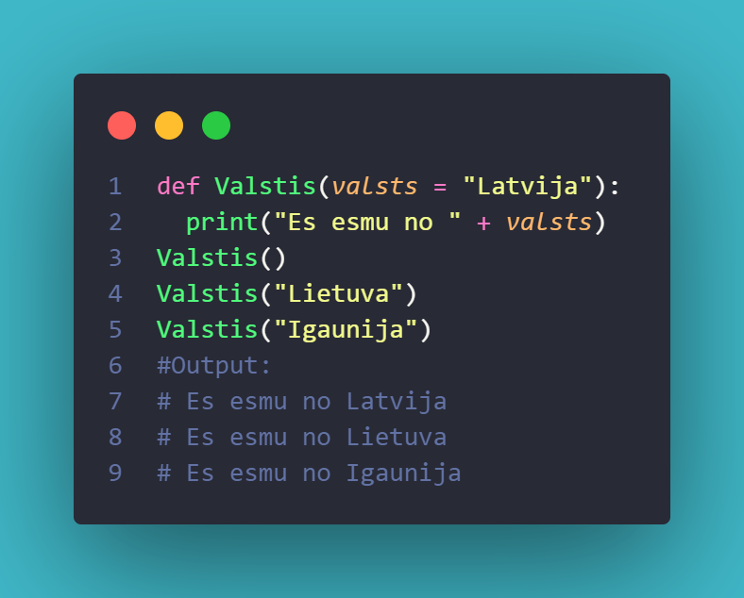
Default Parametri
Funkcijām var piešķirt default parametrus. Kad funkcija ir izsaukta bez argumenta , tas izmanto default parametru, bet , ja tiks piešķirts argumets funkcija izmantos to.

Slide 10
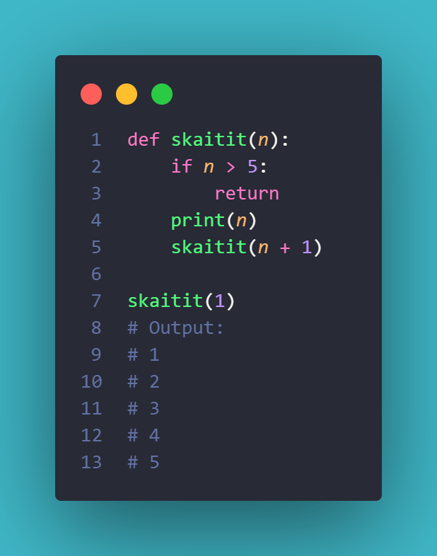
Funkciju Rekursija
Rekursija ir , kad funkcija izsauc pati sevi. Tā tiek izmantota, lai atrisinātu problēmas, kuras var sadalīt mazākās līdzīgās problēmās. Lai rekursija darbotos pareizi, vienmēr vajag beigu nosacījumu (tā saukto bāzes gadījumu), lai funkcija kādā brīdī pārstātu sevi izsaukt, savādāk būs bezgalīgs cikls.

Slide 11
Uzdevums 1
Izveido programmu , kas pajautā lietotājam vārdu ārpus funkcijas, bet iekš funkcijas programma izmanto ievadīto vārdu , lai izvadītu tekstu «Jūsu vārds ir (Vārds )»
Atrisinājums nākamajā slaidā

Slide 12
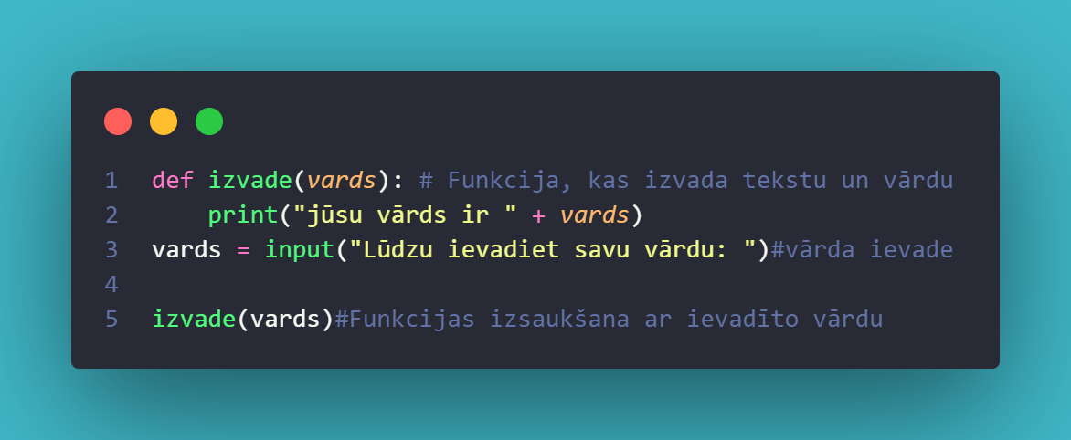
Uzdevums 1

Slide 13
Uzdevums 2
Izveido programmu , kas funkcijā aprēķina lietotāja vecumu pēc viņa dzimšanas gada , ko lietotājs ievada ārpus funkcijas.
Programma izvada tekstu «Jūs esat (vecums) gadus vecs »
Atrisinājums nākamajā slaidā

Slide 14
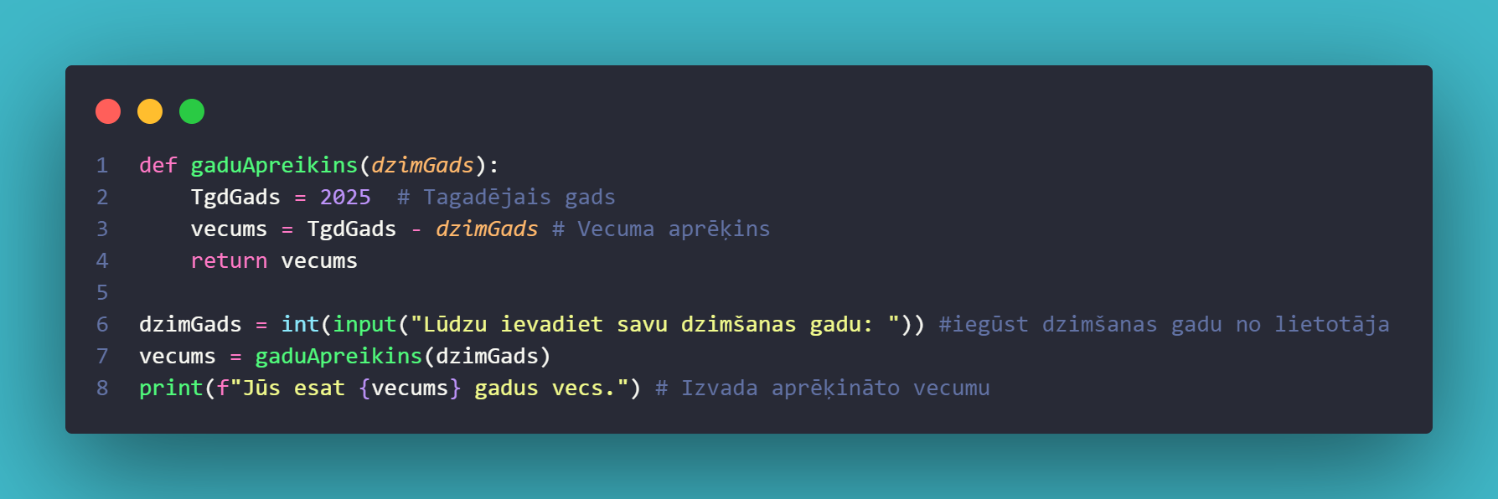
Uzdevums 2

Slide 15
Uzdevums 3
Izveido programmu , kura pajautā pēdu (mērvienības) daudzumu un tad funkcijā to pārveido uz metriem un noapaļo līdz 2 cipariem aiz komata . Pēc tam izvada tekstu «(pēdas) pēdas ir (metri) metros »
Atrisinājums nākamajā slaidā

Slide 16
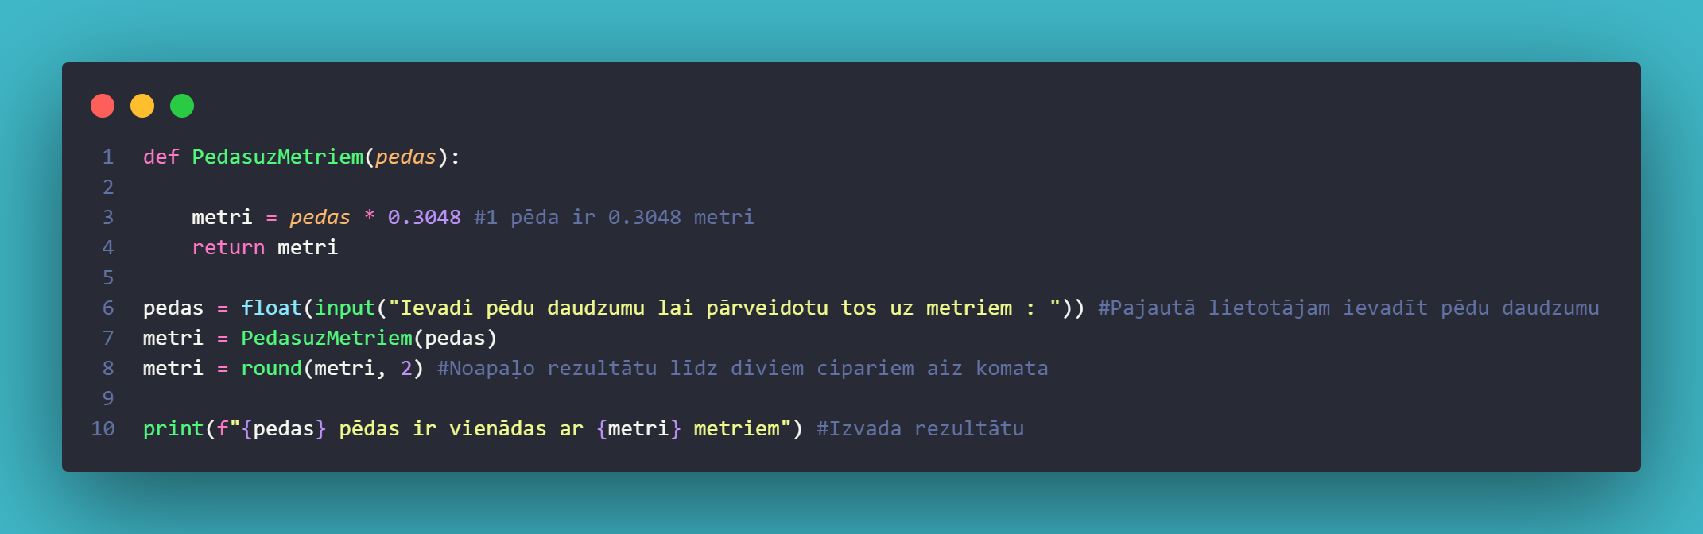
Uzdevums 3

Slide 17
Izmantotie Avoti:
https://www.w3schools.com/python/python_functions.asp
https://www.geeksforgeeks.org/python-functions/
https://docs.python.org/3/library/functions.html (informācijai)
https://marketplace.visualstudio.com/items?itemName=adpyke.codesnap
(bilžu veidošanai)
https://chatgpt.com/?model=auto

